Slide 1
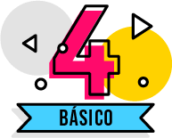
Ciencias Naturales

Slide 2
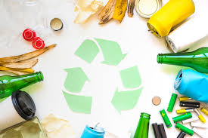
Aprendo 5: “Regla de las 3 R”

Slide 3
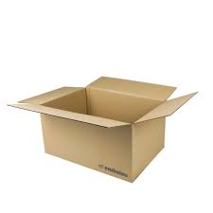
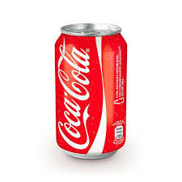
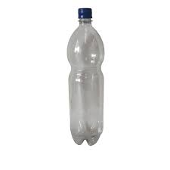
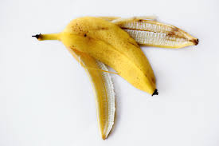
Actividad: 1.- Observa los siguientes elementos 2.- Escoge uno y comenta que harías con el para no dañar el medio ambiente:

Slide 4
3.- Observa el siguiente video Reducir, Reutilizar y Reciclar. Para mejorar el mundo | Videos Educativos para Niños
https://www.youtube.com/watch?v=cvakvfXj0KE

Slide 5
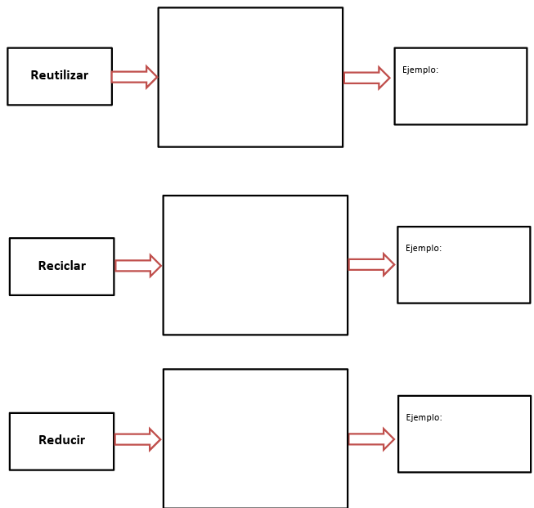
4.- Completa el siguiente esquema

Slide 6
¿A quien le enseñarías a reciclar? ¿Por qué?

